Slide 1
Iot 네트워크 프로그래밍 개발 결과 보고서
한신대학교 컴퓨터공학부
201958030 정영희
201958036 조원석

Slide 2
결과보고서 구성 목차
1. 제목
2. 개발자
3. 개발 기간
4. 주요 기능
평가기준표 4.1 현관문 동작 감지 기능 4.2 가스 대책 기능 4.3 화재 대책 기능 4.4 인덕션/가스불 실사용 감지 기능
5. 추후 개발 내용 및 소감

Slide 3
제목
서비스명
클라우드 서버를 이용한 가정용 안전 서비스
개발 개요
2022-2한 학기 간 IOT 네트워크 프로그래밍을 수강하며 배운 내용을 종합
클라우드 상에서 라즈베리파이를 연동
다양한 가정용 안전 서비스를 이용 할 수 있는 통합본을 개발

Slide 4
개발자
정영희 • 컴퓨터공학부 • 201958030 •
전화번호 : 010-99826385
이메일 : jkhyjkhy@hs.ac.kr
조원석 • 컴퓨터공학부 • 201958036
전화번호 : 010-8600-4546
이메일 : whdnjstjr10@hs.ac.kr

Slide 5
개발기간
2022/12/07 ~ 12/08
개발 주제 및 내용 아이디어 회의
2022/12/09
개발 제안서 작성 및 관련 내용 스터디
2022/12/10~12
12/10 : 현관문 동작감지 기능 개발
12/11 : 가스대책, 화재대책 기능 개발
12/12 : 인덕션 실사용 감지 기능 개발 및 기존 기능 upgrade
총 개발기간 : 6일

Slide 6
평가 기준표
상기된 기능의 구현 완료율 : 60%
각 기능당 15% (총 4개의 기능)
구현된 기능의 완성도 : 40%
현관문 동작 감지 기능 : 10%
동작이 감지되면 5초간 Led_red가 점등되고 유지된 후 종료되는지 : 5%
해당 과정이 연속적으로 작동 하는지 여부 : 5%
가스 대책 기능 : 10%
가스가 감지된 이후 가변저항이 100 이하일때 부저가 계속 울리는지 : 5%
가스가 감지된 이후 가변저항이 100 이상일때 부저가 종료되는지 : 5%
화재 대책 기능 : 10%
Flame 센서가90 이상일때 실제로 먼저 스텝 모터가 동작하는지 : 5%
상기된 바와 같이180도 시계방향으로 회전하는지 : 5%
인덕션 사용 감지 기능 : 10%
인덕션을 켜면 파란 Led가 켜지고 ultrasonic 센서에 1미터 미만의 거리가 감지되면 파란등이 유지되는지: 5%
ultrasonic센서에 1m 이상의 거리가 감지되면 파란 등이 꺼지는지: 5%

Slide 7
현관문 동작감지 기능
사용 센서 및 액츄에이터
PIR 센서
LED
입력 및 출력
PIR 센서가 감지한 거리 값
클라우드 서버로 전달 된 거리값의 변화율
LED RED

Slide 8
현관문 동작감지 기능(계속)
동작 내용
PIR sensor에 동작이 감지되면 전등(led)가 하나 켜지고 5초 후에 꺼진다.
동작 과정
변화율이 0이 아니라면 PIR 센서가 감지하는 거리량을 클라우드 서버에서 pson 객체로 전달 받으면 서버의 대쉬보드는 이전 거리량과의 변화율을 계산해 대쉬보드에 타임 시리즈 차트로 표현하고 거리의 led가 켜지게 되고 5초간 유지된다.
평가기준
동작이 감지되면 5초간 Led_red가 점등되고 유지된 후 종료되는지
해당 과정이 연속적으로 작동 하는지

Slide 9
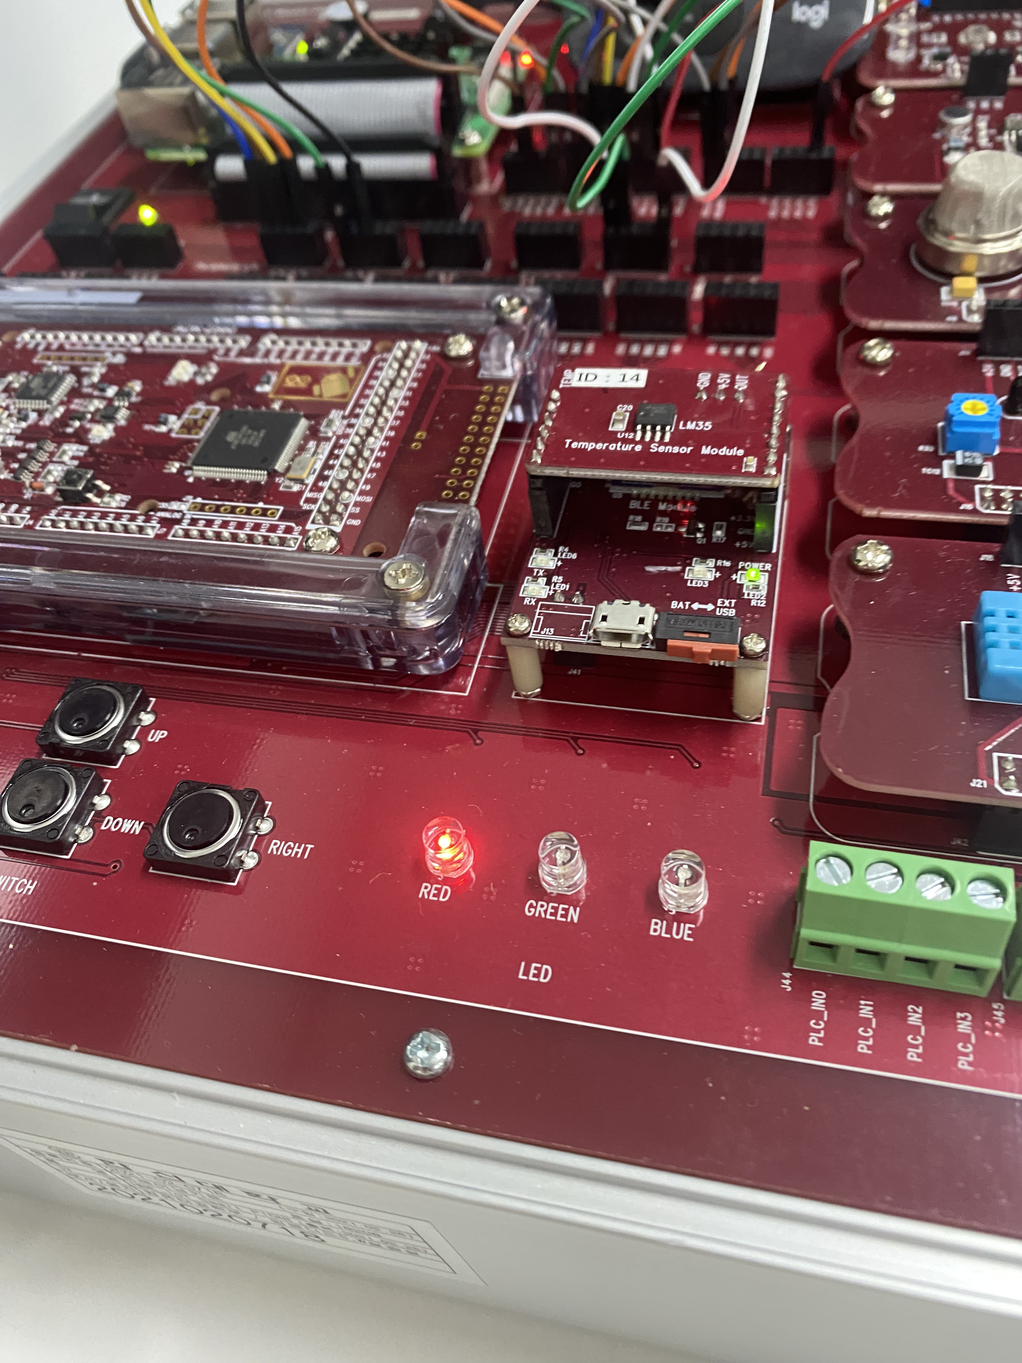
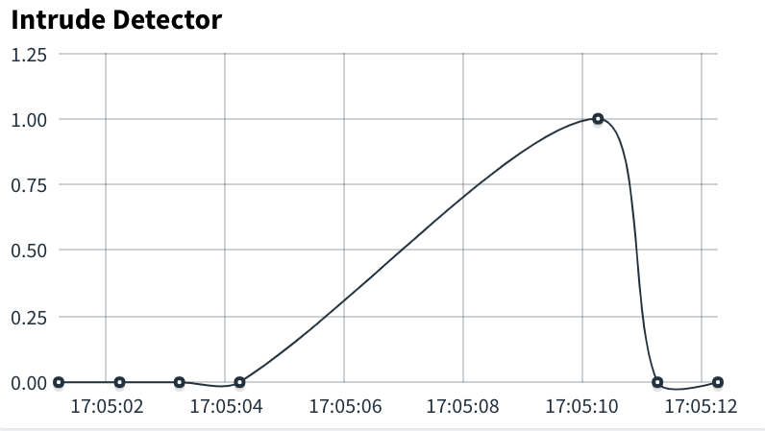
현관문 동작감지 기능(사진)
동작이 감지되면(우측사진) 대쉬보드상에 변화율이 감지되고
클라우드 상에서 변화율이 감지되면 LED 등이 켜진다.

Slide 10
가스대책기능
사용 센서 및 액츄에이터
가스감지 센서
가변저항 스위치
부저
입력 및 출력
가스 센서가 감지한 가스 값
클라우드 서버로 전달 된 가스 수치
클라우드 서버로 전달 된 현재 가변저항 값
불리언 값으로 전달되는 부저 값

Slide 11
가스대책기능(계속)
동작 내용
집안 내에 가스가 감지되면 가스밸브가 잠길때까지 부저가 멈추지 않고 울림
동작 과정
가스가 감지되면(1500이상의 값) 클라우드 상에서 명령을 보내 부저가 울리고 클라우드 서버가 1초 단위로 사용자가 가스밸브(가변저항)를 잠구었는지 확인한다. 가변저항 값이 100이 넘지 않는다면 부저가 꺼지지 않으며 100이 넘는다면 클라우드에서 부저를 종료하는 명령을 전송한다.
평가기준
가스가 감지된 이후 가변저항이 100 이하일때 부저가 계속 울리는지
가스가 감지된 이후 가변저항이 100 이상일때 부저가 종료되는지

Slide 12
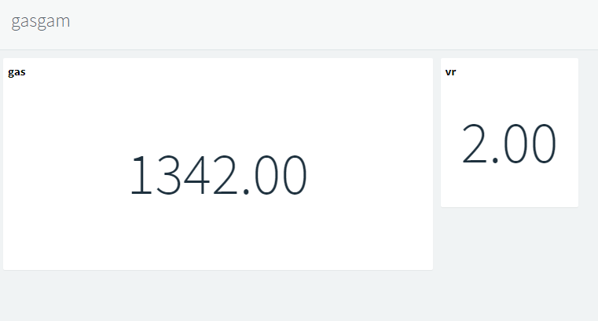
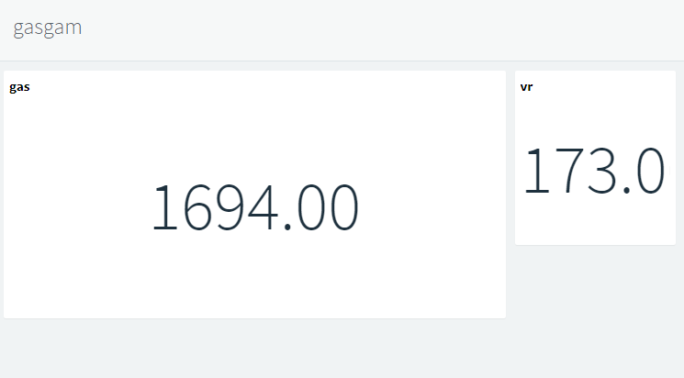
가스대책기능 (사진)
대시보드(좌)에서 gas값이 1500 미만일때는 부저가 울리지 않는다.
대시보드(우)에서는 gas값이 1500 이상이므로 vr값이 100 이상이 되지 않으면 멈추지 않는다.

Slide 13
화재대책기능
사용 센서 및 액츄에이터
flame 센서
Step 모터
입력 및 출력
Flame 센서가 감지한 광전값
클라우드상에서 대쉬보드에 전달되는 감지값
스텝모터의 시계방향 회전

Slide 14
화재대책기능(계속)
동작 내용
집안 내에 화재가 감지되었을 때 문이 자동으로 잠금을 풀고 열림
동작 과정
Flame 센서에 포착되어 클라우드로 보내진 값이 90 이상이면 화재가 발생했다고 판단하여 스텝 모터가 시계방향으로 자동으로 180도 회전하게 됨
평가기준
Flame 센서가90 이상일때 실제로 먼저 스텝 모터가 동작하는지
상기된 바와 같이180도 시계방향으로 회전하는지

Slide 15
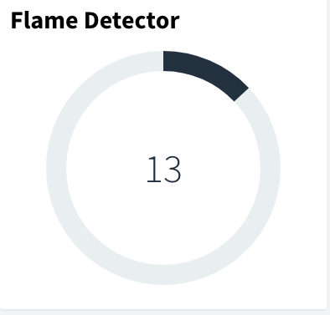
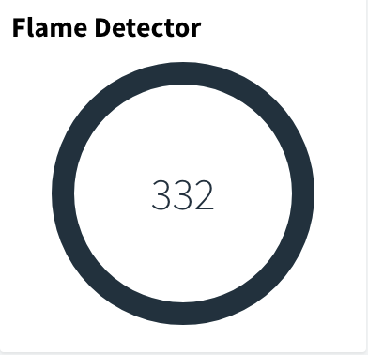
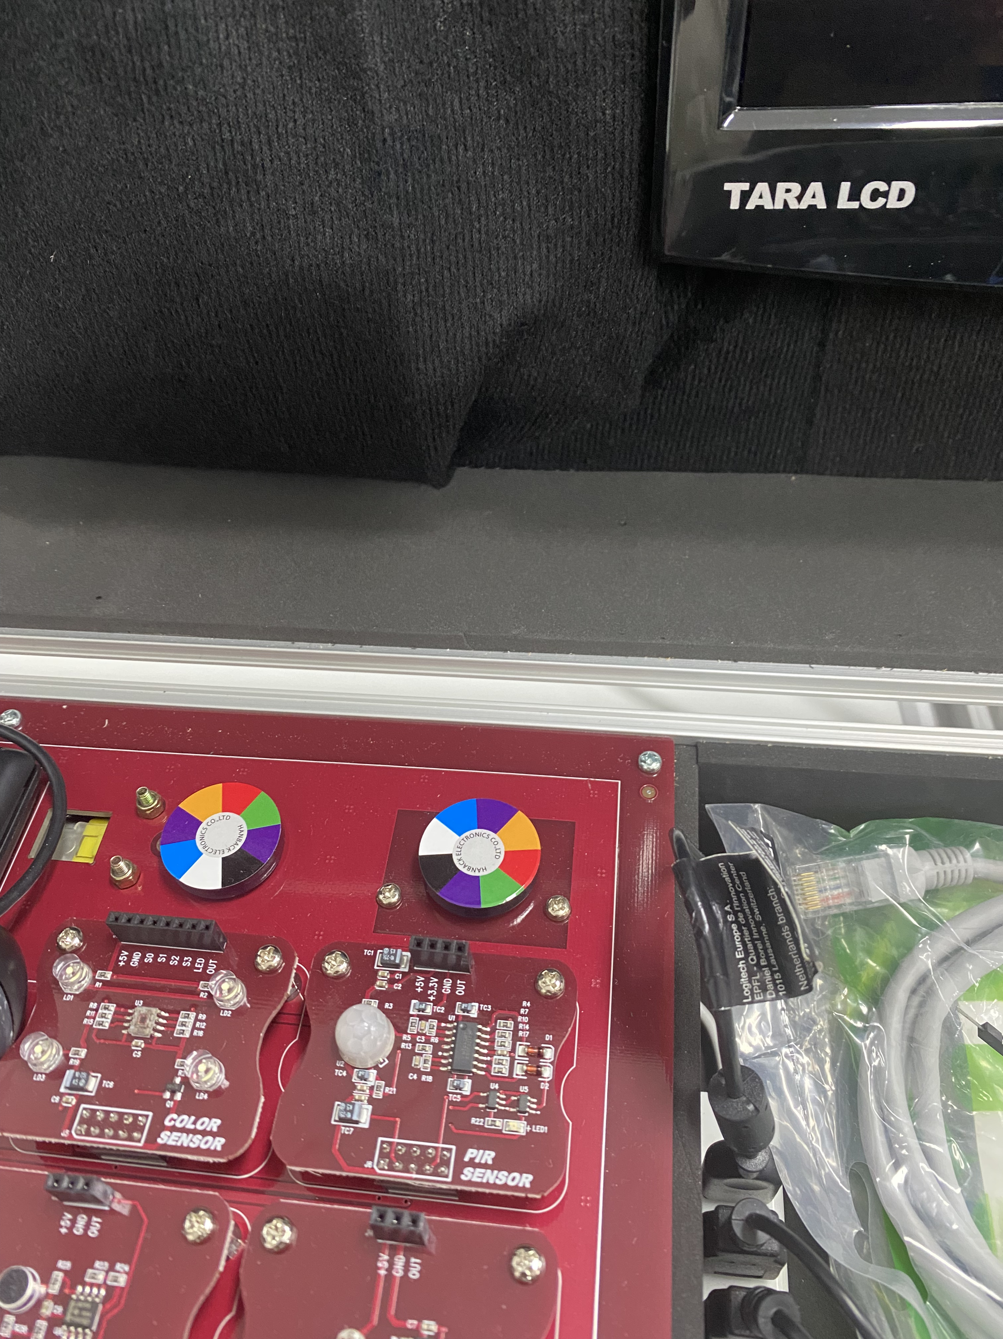
화재대책기능(사진)

Slide 16
인덕션 사용 감지 기능
사용 센서 및 액츄에이터
초음파 센서
LED
입력 및 출력
초음파 센서가 감지한 거리 값
클라우드 서버로 5초 간격으로 전달되는 거리 수치
LED BLUE의 켜짐과 꺼짐을 담당하는 불리언 값

Slide 17
인덕션 사용 감지기능(계속)
동작 내용
인덕션을 키면 실시간으로 거리를 감지해 일정 거리 이상이 지속되면 인덕션을 현재 사용중이지 않다고 판단하여 인덕션을 종료함
동작 과정
인덕션을 키라는 명령이 들어오면 전원(파란led)가 켜지고 5초마다 ultrasonic 센서가 거리를 감지
1m 미만의 거리가 감지되는 상태에선 led가 계속 유지되고 1m 이상의 거리가 감지되면 led가 꺼진다.
5초의 간격으로 물체를 감지하여 클라우드 대쉬보드상에서 물체가 감지되지 않으면 종료 신호를 보내 전원이 꺼짐
평가기준
인덕션을 켜면 파란 Led가 켜지고 초음파 센서에 1미터 미만의 거리가 감지되면 전원이 유지되는지
초음파 센서에 1m 이상의 거리가 5초 이상 감지되면 파란 등이 꺼지는지

Slide 18
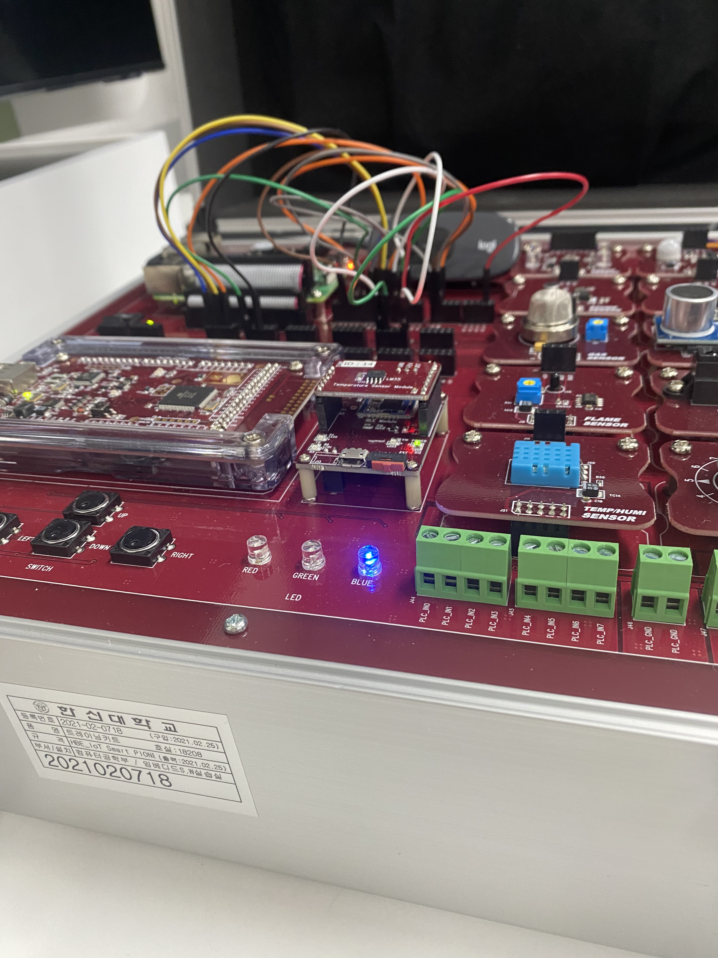
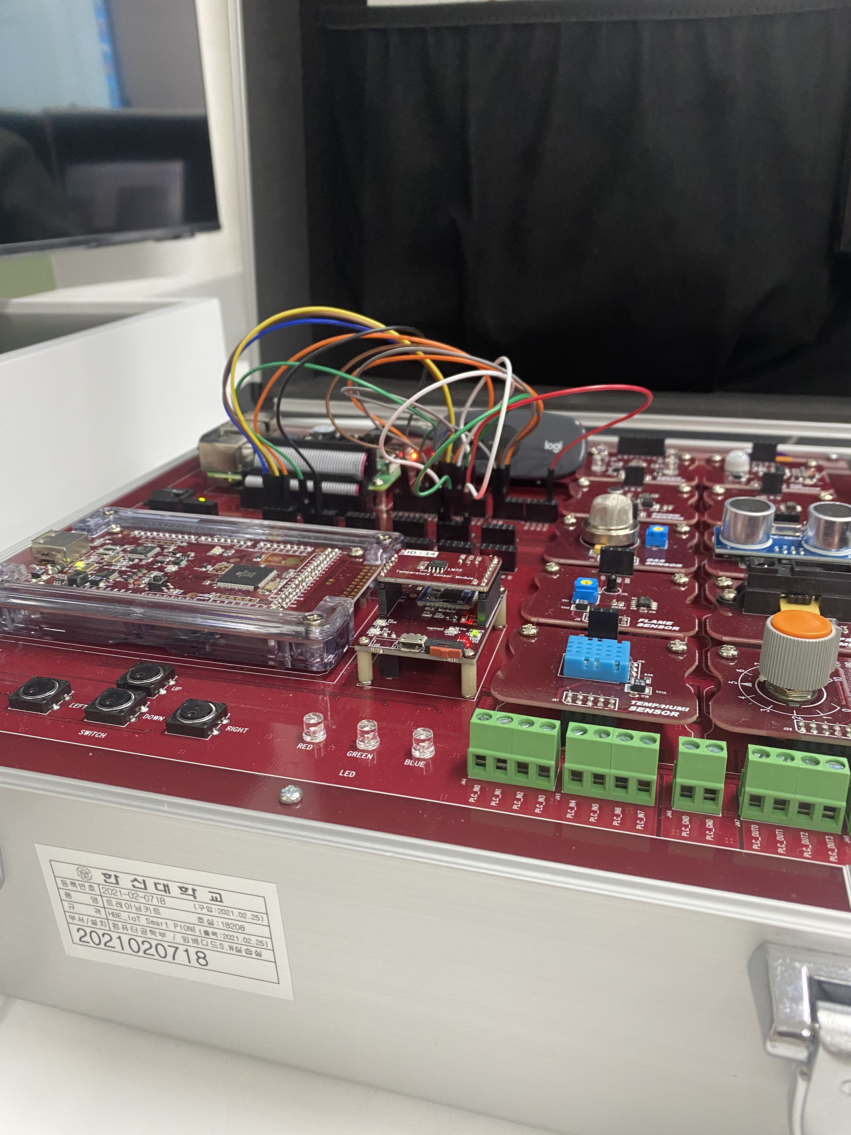
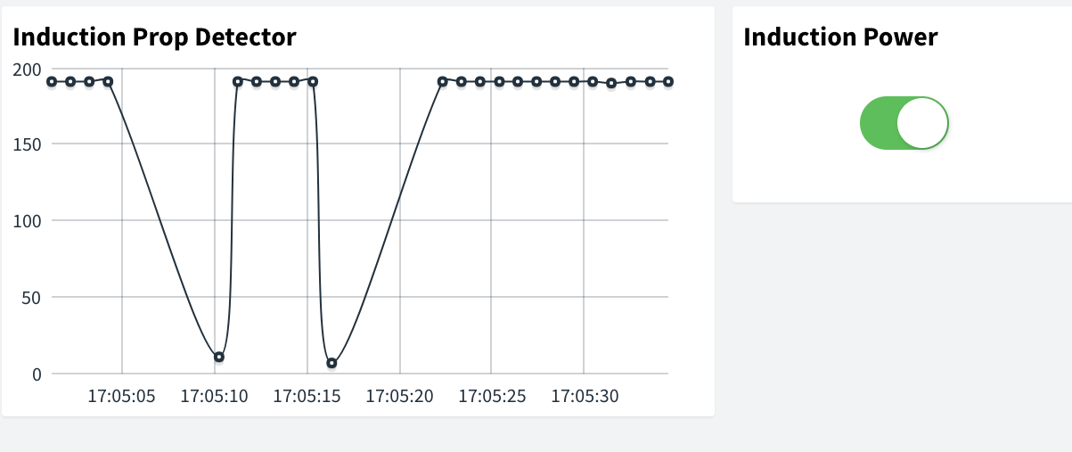
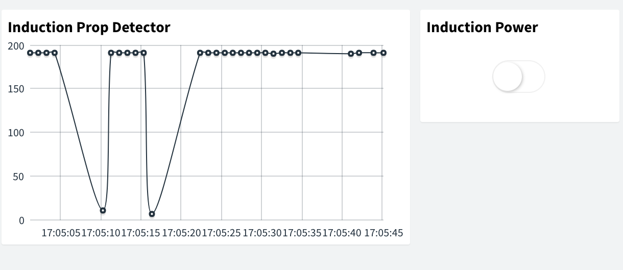
인덕션 사용 감지기능(사진)

Slide 19
추후 개발 내용 및 소감
해당 대쉬보드를 thinger.io에 통합환경으로 만드는것 까지는 성공했으나
따로 웹 사이트나 어플리케이션으로 제작하여 통합환경을 구성하는 것 까지 해냈다면 더 좋았을 것 같음
가스대책 기능에서 dc모터를 계속 회전시켜 환풍 시스템을 추가했다면 더 좋았을 것 이라는 생각이 들었음, 추후에 업데이트 하면 좋겠다고 생각함
이번학기 iot네트워크 강의를 수강하고 실습하면서 네트워크와 iot 분야에 대한 관심과 이해도가 크게 증진한 것 같음.

